Slide 1

A kommunikáció jellemzői a színterek és a módszerek tükrében
Pedagógiai kommunikáció 4. diasor
2020/21-es tanév, őszi szemeszter
Kéri katalin

Slide 2
Feladat:
Figyelje meg, hogy az alábbi videóklippben
milyen nevelési-oktatási terek és
milyen, a tanuláshoz használt eszközök jelennek meg!
Iskolás leszek!
https://youtu.be/geT2tVGd9PM

Slide 3
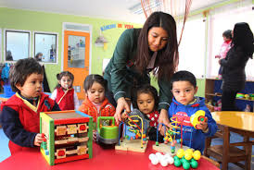
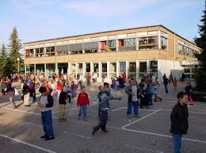
A pedagógiai kommunikáció színterei
A pedagógiai kommunikáció színtere: az oktatási intézmény,
ami egy összetett kommunikációs színtér
(csoportszobák, osztálytermek, folyosók, aula, tornaterem, udvar, tanári szoba, könyvtár, ebédlő stb.)

Slide 4
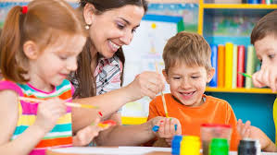
A pedagógiai kommunikáció színterei
Az oktató-nevelő munka szervezettsége szerint:
- formális (intézményi környezetben)
- informális (otthoni, családi környezetben)
2. Az egyén vagy a csoport életkora szerint:
óvodai csoportszoba, iskolai tanterem, kollégiumi tanulószoba, egyetemi előadó
3. Az oktató-nevelő munka jellege szerint:
- elméleti oktatás (tanítási óra, előadás keretében)
- gyakorlati oktatás

Slide 5
A pedagógiai tér és a kommunikációs folyamatok kölcsönhatásai
„Amikor csak belépek (az intézmény udvarára vagy az épületbe vagy a nyelvi laborba…), az a benyomásom, hogy valami jelentőségteljes dolog történik velem.”
Világos összefüggés áll fenn a kialakított környezet minőségének megtapasztalása és az egyén munkájának minősége, valamint a munkára vonatkozó elégedettsége között.
Szubtilis kapcsolat van a tanulási hely fizikai léte és az óvodai, iskolai élet minősége között.
(Forrás: Holik – Sanda, 2016. 81.)

Slide 6
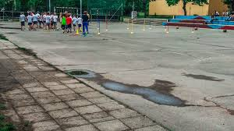
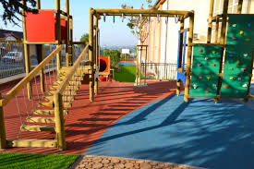
Feladat:
Melyik iskola udvarán jobb diáknak lenni? Miért?

Slide 7
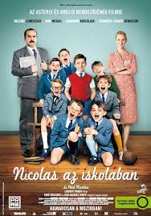


Feladat:
Nézze meg az alábbi játékfilm-előzetest, és foglalja össze, milyen iskolai környezetben tanul a főhős, Nicolas!
https://youtu.be/LnB_eoxb8eE

Slide 8
Feladat:
Vázolja, Ön szerint milyen lehet diákszemmel egy „álomiskola” épülete és udvara?
2. Nézze meg erről a következő ppt-t, és összegezze, ebben mit talált ugyanerről?
https://www.slideserve.com/cachez/my-dream-school

Slide 9
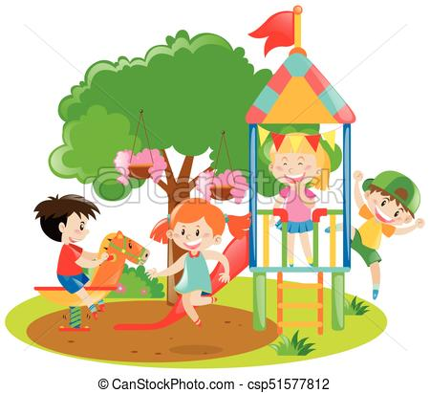
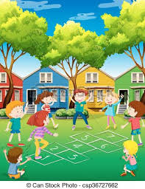
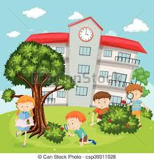

Slide 10
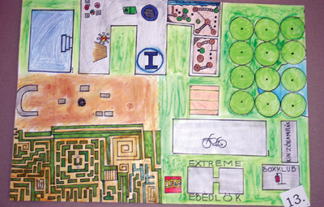
Feladat:
Nézze meg az alábbi oldal összegző szövegét, és foglalja össze, hogy milyen iskolaudvart szeretnének a gyerekek Zalaegerszegen?
Ez mennyiben érinti a kommunikációt?
https://archivum.zalamedia.hu/egerszeg/110628/k.html

Slide 11
Feladat:
Nézze végig az alábbi oldalon lévő képi és szöveges anyagokat arról, hogy egy 2014-es budapesti pályázaton milyennek képzelték el
egy Rogers-iskola épületét és környezetét!
A kommunikációs lehetőségek szempontjából hogyan értékelné mindezt?
https://www.slideshare.net/Rogers_Iskola_Budapest/plyamunka-bemutat-2014

Slide 12
A csoportszoba, a tanterem, a gyakorlóhely kialakításának alapelvei
Az épített környezet maga nevelő erejű.
A fizikai környezet befolyásolja a magatartást, a tanulási szokásokat.
Fontos a jól átlátható térszerkezet,
és fontosak a „privát” szegletek és fülkék.
A fizikai környezet nonverbális üzenetei is fontosak.
A jó tanulási környezet olyan, hogy erősíti és bátorítja a kommunikációt.
Ahol a diákok jól érzik magukat, ott könnyebben, gyakrabban, minden kényszer nélkül megy végbe interakció.

Slide 13
A korszerű tanulási-tanítási környezet kialakításának rendezőelvei
Tervezd úgy az építményeket, mint a tanulás indirekt eszközeit!
2. Jelenítsd meg a specifikus tanulási igényt!
3. Részesítsd előnyben az informális tanulást!
4. Gondoskodj arról, hogy legyenek helyek az önálló munkára és gondolkodásra!
5. Légy tekintettel a tudományágak történeti tradícióira!
6. Vedd figyelembe az óvoda vagy iskola saját hagyományait és örökségét!
(Forrás: Holik-Sanda, 2016. 85-86.)

Slide 14
Az osztályterem elrendezése 1.
Az osztálytermet/csoportszobát/nyelvi labort úgy kell kialakítani, hogy az ott zajló kommunikáció számára ne akadályozó, hanem előmozdító legyen.
Fontos, hogy
- ne steril és merev legyen, hanem olyan, ahol sokféle tanulási technika meg tud jelenni;
- a színek és szerkezetek ingergazdag környezetet teremtsenek, tartsák fenn a figyelmet és inspiráljanak;
- fontos, hogy legyenek a hagyományokra és kultúrára utaló elemei.

Slide 15
Az osztályterem elrendezése 2.
Michel Owu kategória-rendszere a csoportszobák és tantermek kialakításához
Funkció: A teremnek elő kell mozdítani a hatékony kommunikáción alapuló munkát.
Gyújtópont/fókusz: A teremnek a tanítási/tanulási tevékenység kívánt helyére kell irányítani a diákok figyelmét.
Rugalmasság: a különféle célokat szolgáló termek legyenek varálhatók, a felhasználók számától, tanítási módszerektől, jövőbeli technológiáktól is függően.
Esztétika: a diákok találjanak élvezetet osztálytermükben. A terem dekorációi, berendezése sugallja azt, hogy tanulni jó és izgalmas tevékenység.
(Forrás: Holik-Sanda, 2016. 87.)

Slide 16
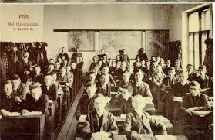
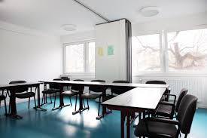
Az osztályterem elrendezése 3.
Fontos, hogy segíti-e a kommunikációt a tanár és a diák,
valamint a diák és diák között.
  -- Rögzített padsorok, katedra:
    Nincs szemkontaktus
    Diák-diák közti kommunikáció nehézkes
    Frontális munkát segíti
  -- U-alakban elrendezett padok:
    Szemkontaktus esélye mindenkinek adott mind a tanárral, mind a diáktársakkal.

Slide 17
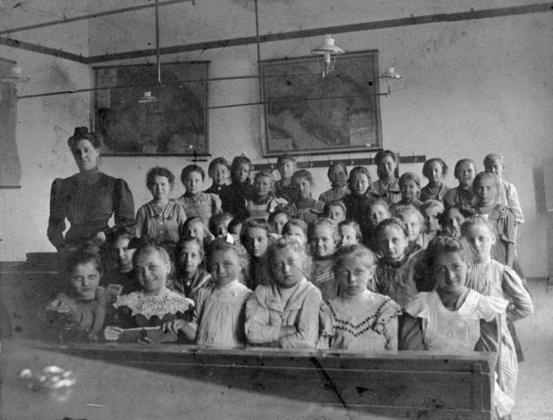
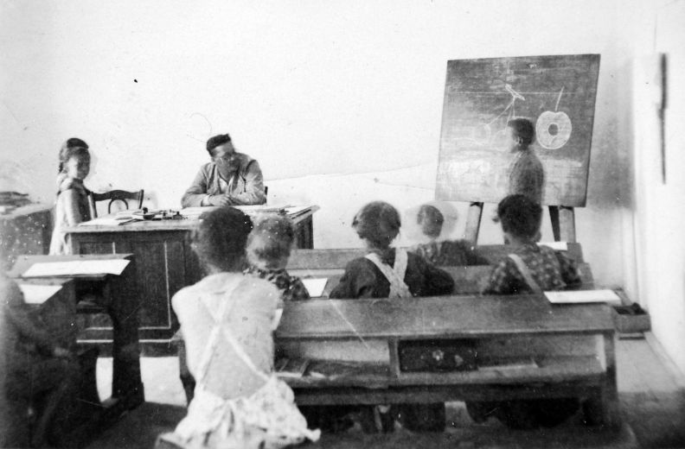
Osztályterem elrendezése 4. Régen…
Forrás: https://www.szeretlekmagyarorszag.hu/ilyenek-voltak-100-eve-az-iskolak/

Slide 18
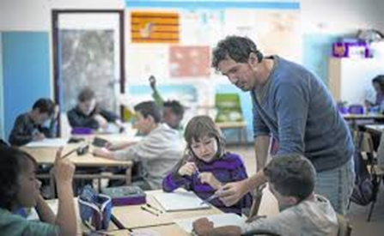
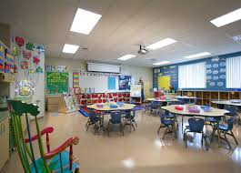
Osztályterem elrendezése 5. Ma…
Kooperatív tanulásszervezés; projektmunka:
Diák-diák, diák-tanár közti kommunikáció könnyű, interaktív

Slide 19
A pedagógus mozgása 1.
Hagyományos tanulásszervezésnél a pedagógus a középpontban van:
A katedránál ül vagy áll;
A táblánál magyaráz vagy ír a táblára;
Feláll, sétál a padsorok között;
Dolgozatírásnál a diákok mögött álló tanár: a bizalmatlanság és a gyanakvás jele.
Kooperatív tanulásszervezés esetén természetesebb a viselkedés és mozgás:
A pedagógus segítő szerepbe kerül. A diák és a tanár közötti távolság csökken, a pedagógus a személyes téren belülre is kerülhet.

Slide 20
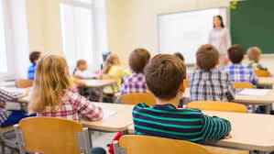
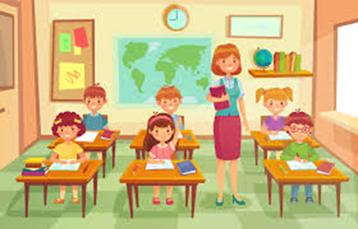
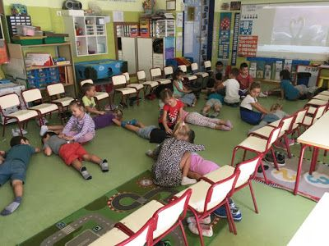
A pedagógus mozgása 2.

Slide 21
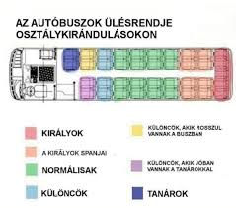
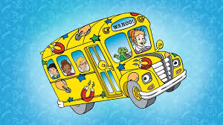
És az osztálykiránduláson…?
Sulibusz című dal:
https://youtu.be/syDkgClgyUU

Slide 22
Feladat:
Gondolja át és foglalja össze, mit gondol a következő diakockákon látható osztályterem-belsőkről?
Hogyan érezhetik itt magukat a gyerekek?

Slide 23
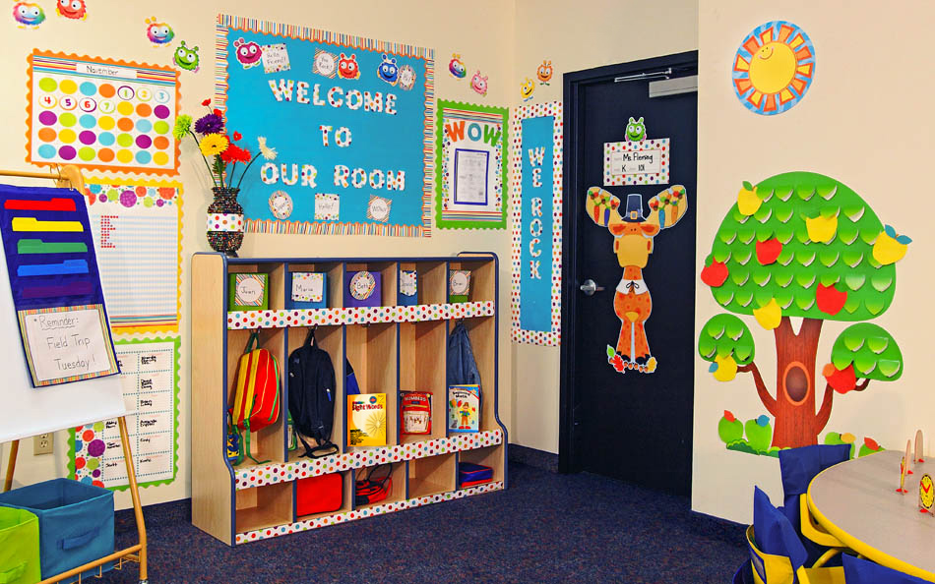
https://d16yj43vx3i1f6.cloudfront.net/uploads/2016/08/Carson-Dellosa-Publishing.jpeg

Slide 24
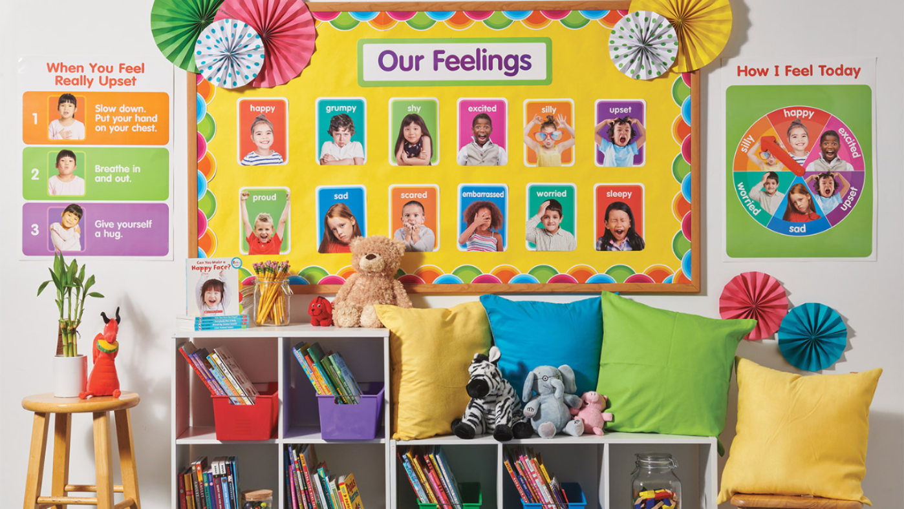
https://www.scholastic.com/teachers/teaching-tools/articles/best-selling-classroom-decor-under--25-to-refresh-your-room.html

Slide 25
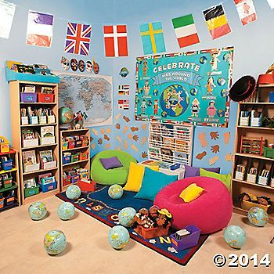
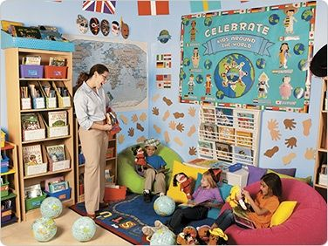
https://hu.pinterest.com/pin/561472278517812540/?nic_v2=1a4bg9naJ

Slide 26
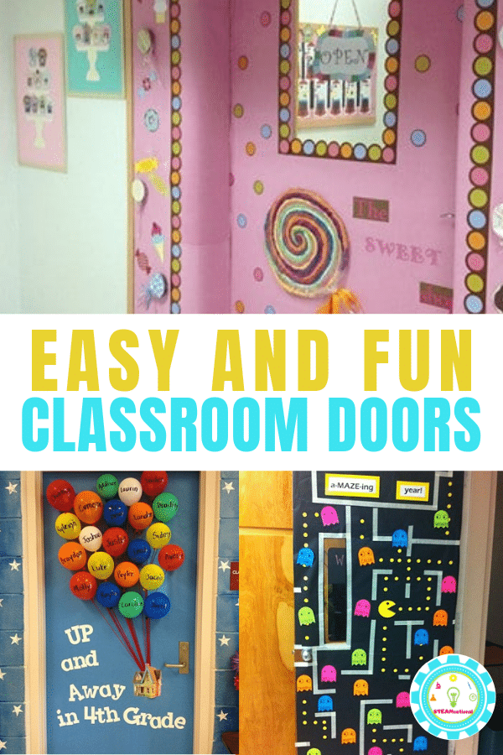
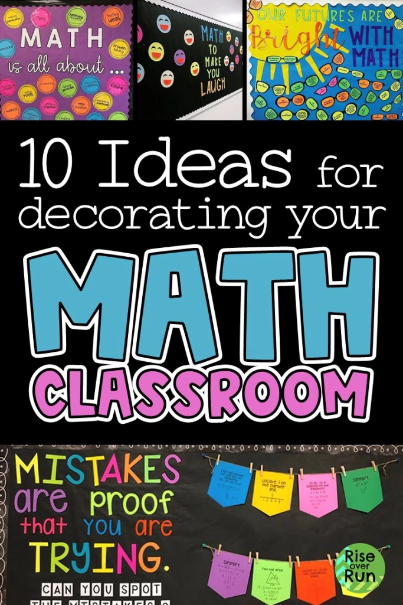
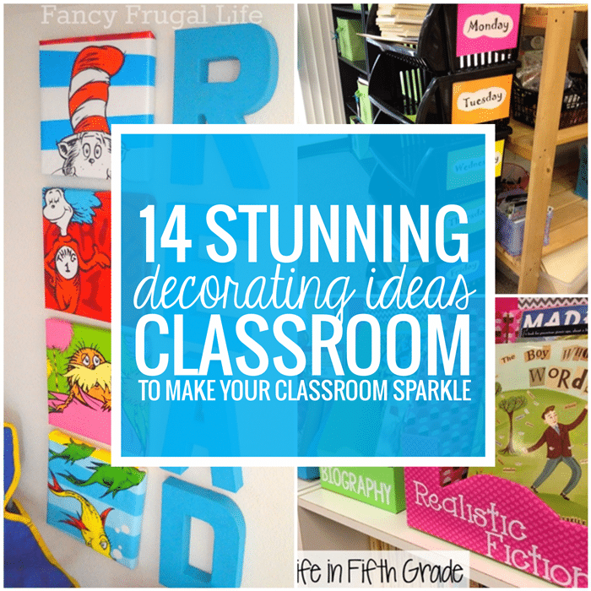

Slide 27

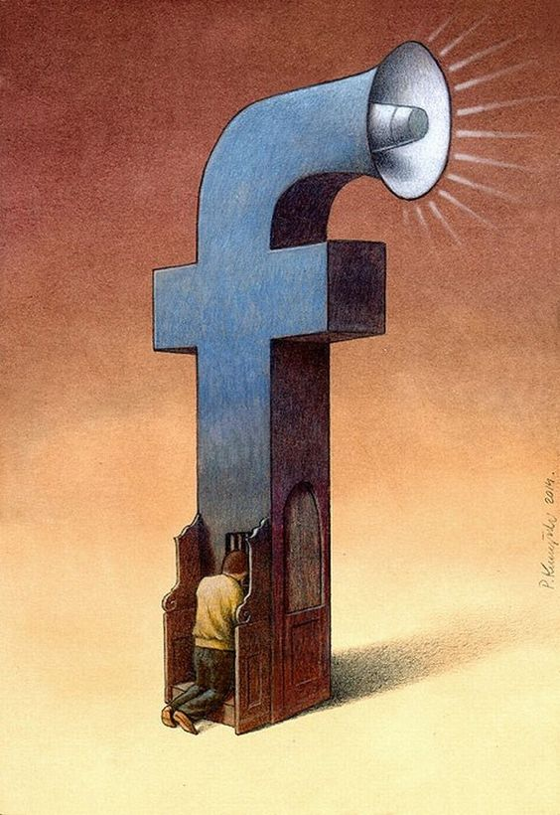
A vizuális kommunikáció és a szemléltetés sajátosságai
A vizuális kommunikáció vizuális jelekkel történő kommunikációt jelent.
A kép mindig hordoz információtartalmakat, de az nem biztos, hogy a szemlélőben ismertté válik.
A képi megjelenítés célja a kifejezés, nem a pontos visszatükrözés.
Pawel Kuczynski
kortárs karikatúrái
Forrás:
http://suliujsag.fazekas.hu/2019/12/29/a-karikatura-olyan-humoros-vagy-gunyos-celu-kepi-abrazolas/
https://www.pictorem.com/profile/Pawel.Kuczynski

Slide 28
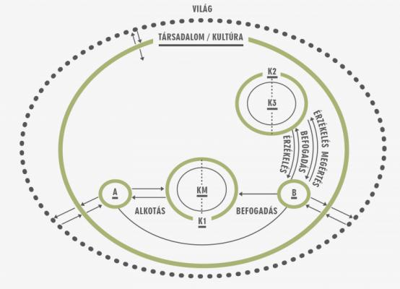
A vizuális kommunikáció kapcsolatrendszere
Forrás: https://regi.tankonyvtar.hu/hu/tartalom/tamop412b2/2013-0002_tanari_kommunikacio/tananyag/JEGYZET-33-5.2._A_vizualis_kommunikacio_.scorml

Slide 29
A szemléltetés jellemzői
A tananyag vizualizálása hozzájárulhat a könnyebb megértéshez.
Az oktatásban a szemléltetés által fontos szerepet kap a vizuális kommunikáció.
A szemléltetés alkalmazásának indokai:
-Jól kiegészíti a verbális oktatást;
-Segít(het) fenntartani a tanulók figyelmét és motivációját;
A többcsatornás információ-feldolgozás
fokozott szellemi aktivitást eredményez(het).

Slide 30
Feladat:
Tekintse meg az alábbi oldalakon, milyen szemléltetési eszközöket javasolnak az ábécé tanításához! Mi a véleménye ezekről?
https://educationtothecore.com/2016/01/teaching-letters-and-sounds/
https://youtu.be/y8rMM0IxS8g
https://youtu.be/xFv2OfVO7ZY
https://youtu.be/44of9awONSE

Slide 31
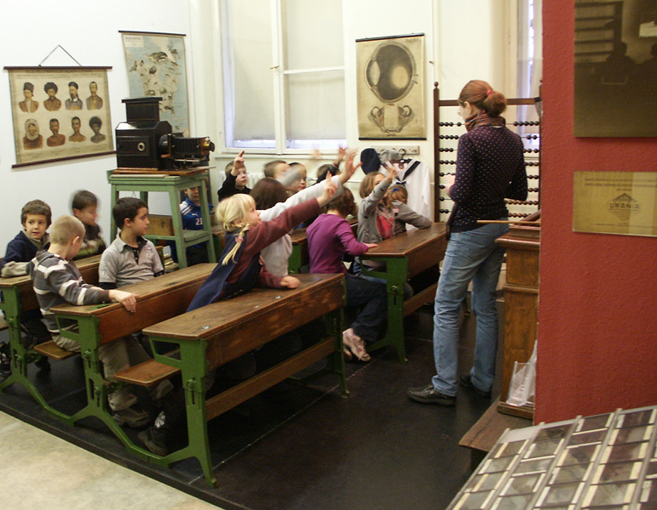
Feladat:
Ezen és a következő dián figyelje meg, milyen szemléltetési lehetőségeket használ(hat) a pedagógus.

Slide 32
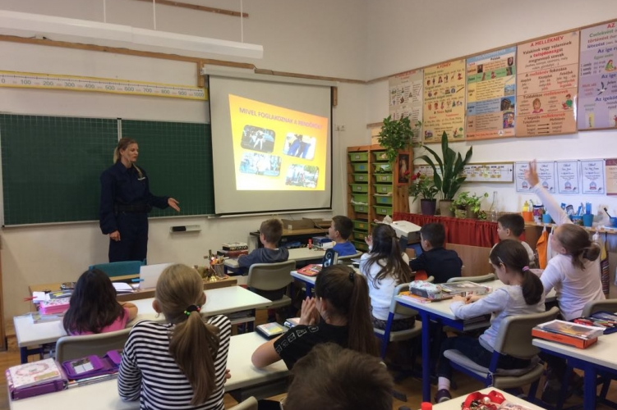
Forrás: http://www.police.hu/sites/default/files/styles/751x500/public/Pad%C3%A1nyi%20Iskola.jpg?itok=9l6X6K8j

Slide 33
Feladat:
Mi a véleménye az alábbi szemléltetési módról?
Szemléltetés biológia órán (másként…)
https://youtu.be/JRtW4D0ycA8

Slide 34
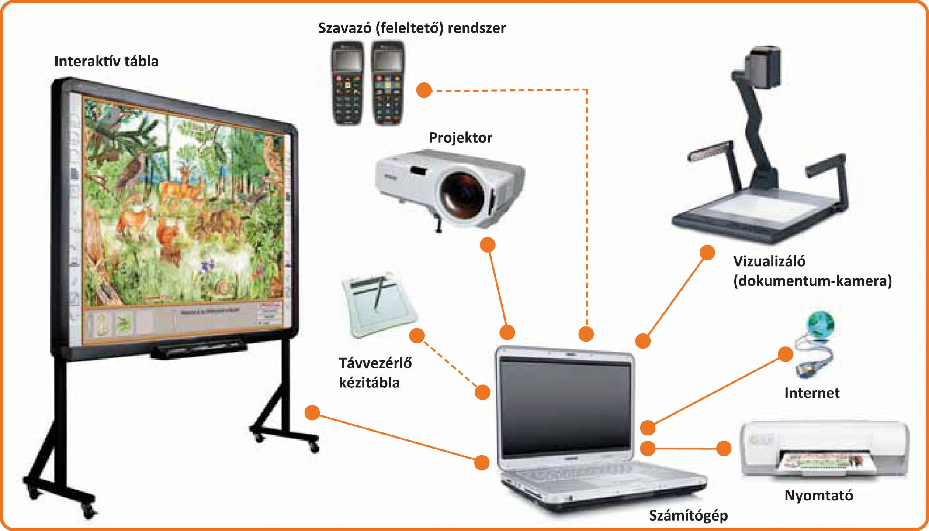
IKT eszközök
Források: http://iskola.okostabla.hu/
https://regi.tankonyvtar.hu/hu/tartalom/tamop412b2/2013-0002_tanari_kommunikacio/tananyag/JEGYZET-33-5.2._A_vizualis_kommunikacio_.scorml

Slide 35
Feladat:
Nézze meg az alábbi animációs filmet arról, hogy miként változott a történelem során a szemléltetés.
Foglalja össze röviden, milyen hatással van/lehet mindez a pedagógiai kommunikációra!
The history of technology in education
https://youtu.be/UFwWWsz_X9s

Slide 36
Változások a tanár-diák kommunikációban a technikai fejlődés hatására
Az információs társadalomban az informatikai forradalom
kihívást jelent az óvodák, iskolák számára;
A tanulás és tanítás szervezeti és intézményi keretei folyamatosan változnak;
A tudás jellege megváltozik: mind jobban multimediális és gyakorlatias lesz;
A nyomtatott írás teret veszít a kommunikációs médiumok között;
Mindennapossá válik a virtuális tanulás;
A személyes kommunikáció azonban továbbra sem mellőzhető.
Forrás: Nyíri, 2009.
https://ofi.oh.gov.hu/tudastar/iskola-informatika/nyiri-kristof-virtualis

Slide 37
Feladat:
Nézze meg az alábbi, középiskolásoknak készült,
A homéroszi eposzok
című videót !
Mit gondol a tananyag ilyen formában való megjelenítéséről?
https://youtu.be/VPcSF90OIDA

Slide 38
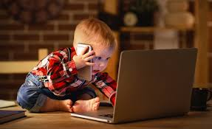
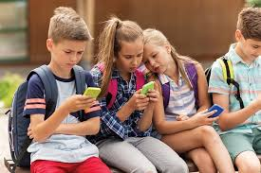
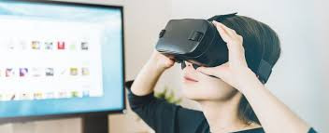
„Digitális bevándorlók” és „digitális bennszülöttek”
A gyerekek, a tanulók új nemzedékei nőnek fel az új technológiák használatával.
Természetes módon és sokat használják az internetet, megtalálhatók a közösségi portálokon, az internetes kommunikáció és angol nyelv hatása megnyilvánul a mindennapos, szóbeli társalgásukban is.
A célratörő, gyors, pörgős kommunikációhoz szoktak;
Másképp dolgozzák fel az információkat,
a digitális nyelvet „anyanyelvi” szinten beszélik.
(Forrás: Holik – Sanda, 2016. 92.)

Slide 39
 | Tévénézés gyakorisága | Internetes oldalak olvasásának gyakorisága ​
Korcsoport | 18–29​ | 30–39​ | 40+ | Átlagosan | 18–29 | 30-39 | 40+ | ​Átlagosan
naponta | 47% | 71% | 82% | 70% | 81% | 80% | 83% | 81%
hetente többször ​ | 17% | 16% | 8% | 13% | 14% | 13% | 12% | 13%
hetente​ | 12% | 6% | 3% | 6% | 1% | 3% | 3% | 3%
havonta többször | 6% | 2% | 1% | 3% | 1% | 3% | 1% | 1%
ritkábban | 11% | 4% | 4% | 6% | 1% | 1% | 1% | 1%
soha | 6% | 1% | 1% | 3% | ​1% | 1% | 0% | 1%
Összesen | 100% | 100% | 100% | 100% | 100% | ​100% | 100% | ​100%
​​
Televízió nézés és internetes oldalak olvasásának gyakorisága korcsoportonként (Hack-Handa – Pintér, 2015)
https://www.kortarsmuveszet.com/szocs-lorant-vlogolas-mint-szakmai-kommunikacios-lehetoseg.html

Slide 40
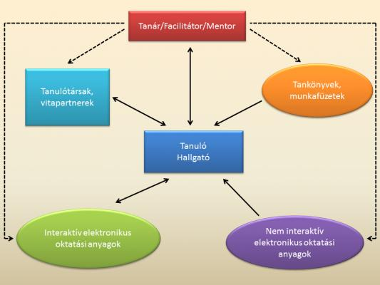
Az elektronikus tanulási környezet hatásrendszere
Offline tanulás esetében: nem valós idejű kommunikáció
jön létre (pl.: a diák az internetről letöltött tananyagból tanul, a kommunikáció pl. e-mail útján történik.)
Online tanulás esetén: valós idejű kommunikáció
jön létre. (pl.: weboldalak segítségével; vitafórumok, chat-rendszer segítségével stb.)
https://regi.tankonyvtar.hu/hu/tartalom/tamop412b2/2013-0002_tanari_kommunikacio/tananyag/JEGYZET-35-5.3._Valtozasok_a_tanar-diak_.html

Slide 41
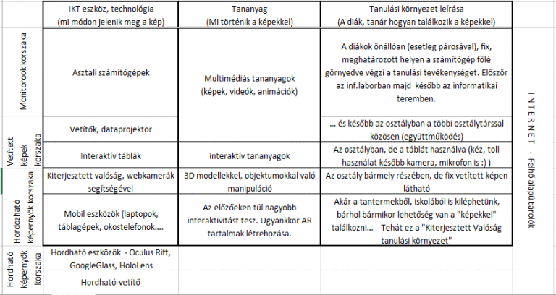
Az IKT-val támogatott tanulási környezet változása
Forrás: https://arsuli.files.wordpress.com/2016/10/tanulasi-kornyezet1.png?w=768

Slide 42
Feladat:
Nézze meg az alábbi TED-es előadást,
és foglalja össze, a jövő technikai újdonságai, pl. a kiterjesztett valóság hogyan fogják megváltoztatni a tanulást, a pedagógiai kommunikációt?
https://youtu.be/1cQbMP3I5Sk

Slide 43
Feladat:
Nézze meg a Gyermeknevelés c. folyóirat legújabb,
Sokszínű digitális kultúra című,
2020/2. tematikus számát,
és egy ebben található,
Ön által kiválasztott cikkről foglalja össze 1-2 oldalban a véleményét!
http://ojs.elte.hu/gyermekneveles/issue/view/87/29

Slide 44
Főbb felhasznált irodalmak:
Holik Ildikó – Sanda István Dániel: Tanári kommunikáció. Typotop, Budapest, 2016. https://regi.tankonyvtar.hu/hu/tartalom/tamop412b2/2013-0002_tanari_kommunikacio/adatok.html
Nyíri Kristóf: Virtuális pedagógia A 21. század tanulási környezete. (2009)
https://ofi.oh.gov.hu/tudastar/iskola-informatika/nyiri-kristof-virtualis
Gyermeknevelés. Sokszínű digitális kultúra. 2020/2. http://ojs.elte.hu/gyermekneveles/issue/view/87/29
Szitó Imre: Kommunikáció az iskolában. Argumentum, Budapest, 2007.

Slide 45

Köszönöm szépen a figyelmüket
és a munkájukat!!
Mi vagyunk a Grund
https://youtu.be/BWqGIR2Ao1M

